Slide 1
CHỦ ĐỀ : RỪNG CÂY RẬM RẠP
Bài 1 : KHU RỪNG NHIỆT ĐỚI
( tiết 1 +2 )

Slide 2
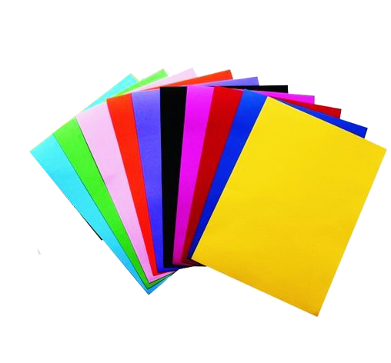
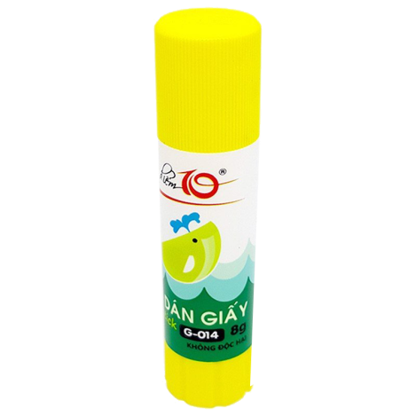
Chuẩn bị đồ dùng học tập

Slide 3
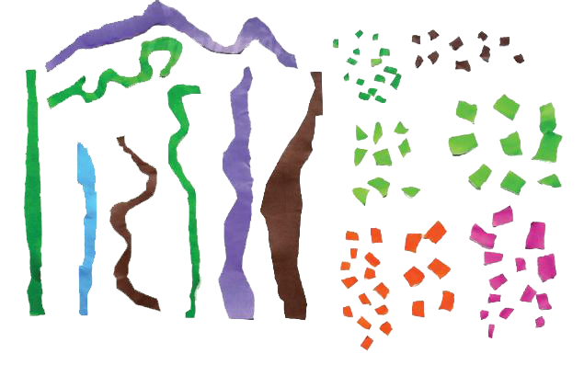
Hoạt động 1: khám phá
( Khám phá các loại chấm, nét bằng cách xé dán giấy )

Slide 4
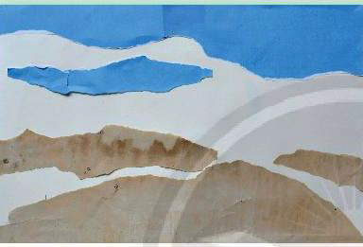
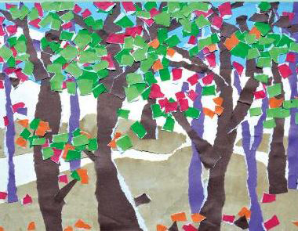
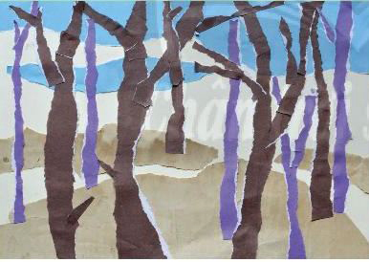
Hoạt động 2: Kiến tạo kiến thức - kĩ năng
Cách tạo bức tranh rừng cây
Bước 3
Bước 1
Bước 2

Slide 5
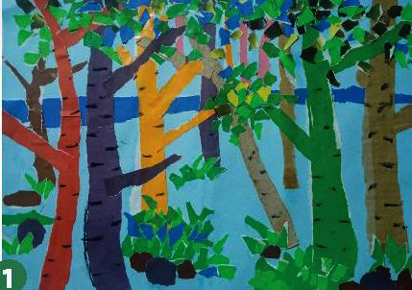
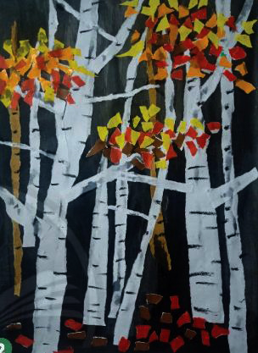
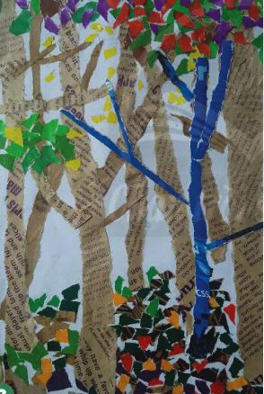
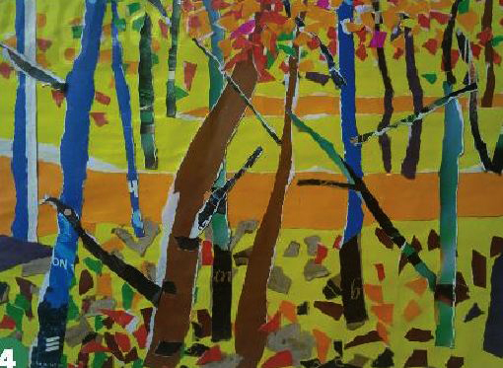
Các bài
tham khảo
1
3
4
2

Slide 6
Hoạt động 3: Luyện tập - sáng tạo
- Yêu cầu học sinh thực hành cá nhân / nhóm
- Tạo sản phẩm rừng cây bằng cách xé/ dán giấy

Slide 7
Hoạt động 4 : Phân tích đánh giá
- Trưng bày sản phẩm và chia sẻ

Slide 8
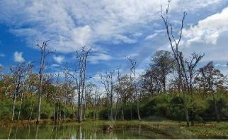
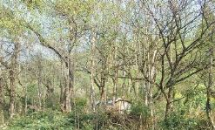
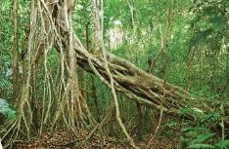
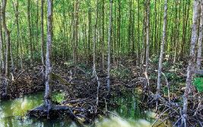
Hoạt động 5 : Vận dụng - phát triển
Xem ảnh rừng cây
1
Rừng Yok Đốc ở Tây Nguyên
2
Rừng đào ở Sa Pa, Lào Cai
Rừng rậm nhiệt đới
ở Vườn Quốc gia Cát Tiên
Rừng đước ở Cần Giờ.
Thàng phố Hồ Chí Minh
3
4

Slide 9
Tổng
kết
BÀI
học

Slide 10
Chúc quý thầy cô và gia đình
luôn mạnh khỏe gia đình hạnh phúc
chúc các bạn HS chăm ngoan học giỏi

